Slide 1
Triangulación Delaunay Restringida
Alumna: Beatriz Graboloza
Curso: Mallas Geométricas y Aplicaciones
Profesora: María Cecilia Rivara Z.
Ayudante: Mitchel Jiménez R.

Slide 2
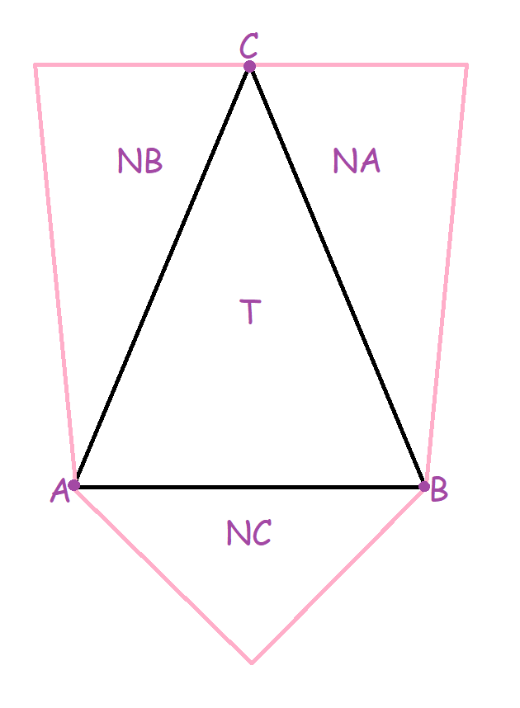
Estructura de datos
Vertex:
X
Y
Triangulation:
Vertexes
Triangles
Triangle:
Vertexes [A, B, C]
Neighbors [NA, NB, NC]

Slide 3
Problema
Entrada:
Lista de puntos de la triangulación y lista de aristas que se deben respetar
Salida:
Triangulación casi Delaunay que respete las aristas

Slide 4
Solución propuesta
Pasos a realizar:
Transformar triangulaciones realizadas en la tarea 1 a triangulaciones completamente Delaunay -> Completado ☺
Realizar un post proceso de respetado de aristas -> Completado pero con errores ☹

Slide 5
Pseudo Algoritmo Delaunay
for point in pointslist:
Encontrar triangulo “t” que contiene a point
if is_in_face:
add_point_in_face()
else:
add_point_in_edge()
for new_t in new_triangles:
for n in new_t.neighbors:
if circle_test(new_t, n):
change_diagonal()
for point in pointslist:
Encontrar triangulo “t” que contiene a point
if is_in_face:
add_point_in_face()
else:
add_point_in_edge()
for new_t in new_triangles:
legalize_triangle(new_t)

Slide 6
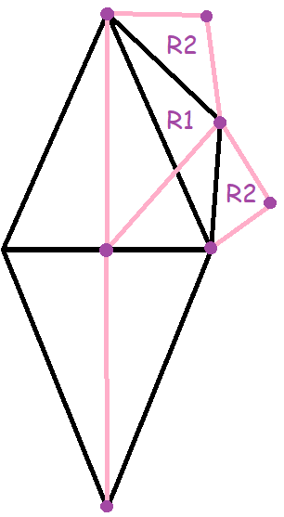
Pseudo Algoritmo Delaunay
Principal cambio:
Revisión de aristas antes se realizaba de una manera iterativa y ahora se utiliza la función legalize_triangle que es una función recursiva

Slide 7
Post proceso de respetado de aristas
Para cada arista restringida se deben realizar los siguientes pasos:
Obtener una lista ordenada de triángulos que intersectan la arista a respetar
Utilizar el intercambio de diagonales en orden (t1 con t2, generando t1’, luego t1’ con t3 y así)

Slide 8
Post proceso de respetado de aristas
Obtener una lista ordenada de triángulos que intersectan la arista a respetar:
Para esto hay (entre otras posibilidades) 2 opciones importantes:
Usar intersecciones -> esto es muy costoso!
Utilizar los vértices de la arista para empezar la búsqueda desde los triángulos que poseen esas aristas -> Utilizar el test de la orientación para la búsqueda

Slide 9
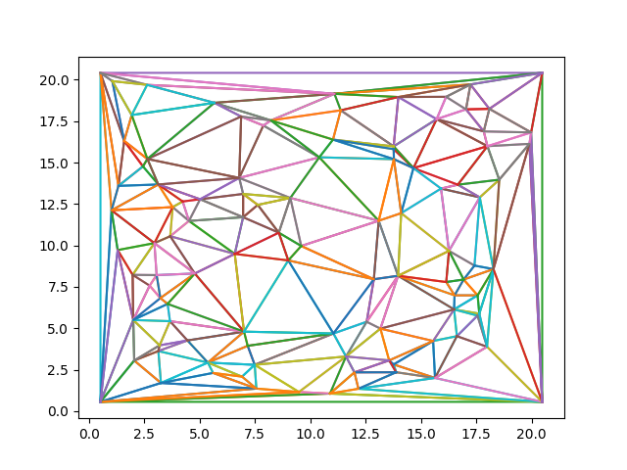
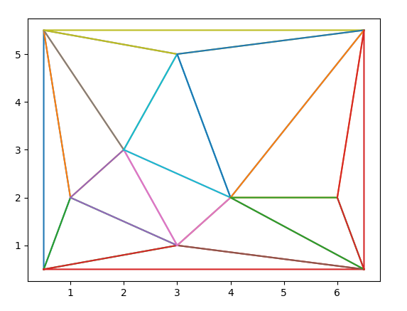
Resultados
Algoritmo implementado realiza triangulaciones correctas y Delaunay usando el test del circulo para corregir aristas
Algoritmo posee postproceso para respeto de aristas restringidas

Slide 10
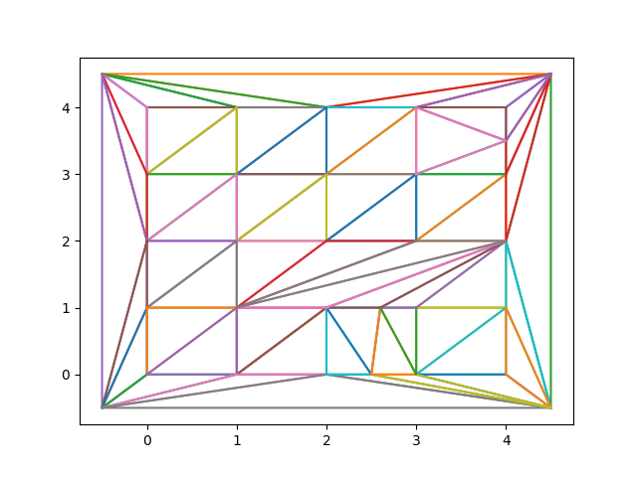
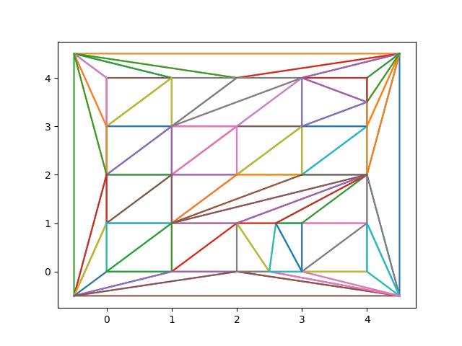
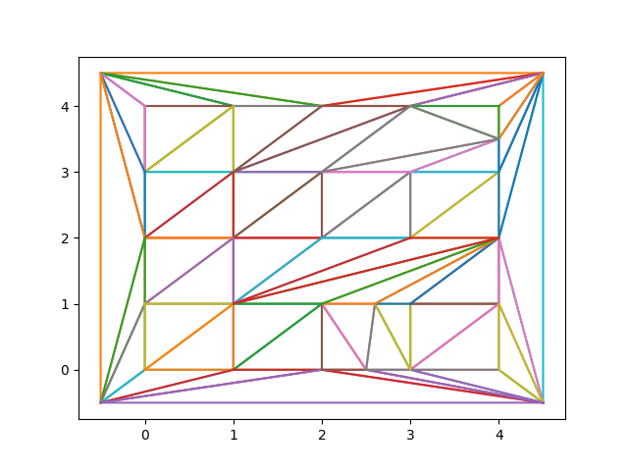
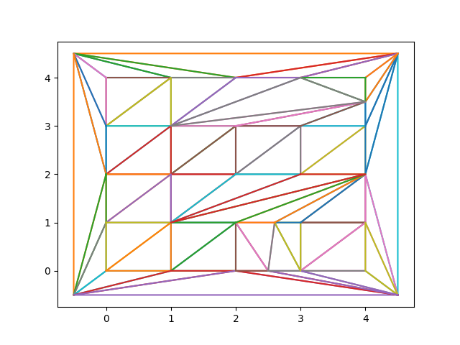
Resultados

Slide 11
Dudas
Los vértices de las aristas restringidas deben formar parte de los puntos a triangularizar en el paso 1, por lo que estos se agregan a los puntos:
¿Que pasa si un punto de la arista pertenecía originalmente a la triangulación?
¿Debería revisar que los puntos no pertenezcan al conjunto de puntos antes de agregarlos?

Slide 12
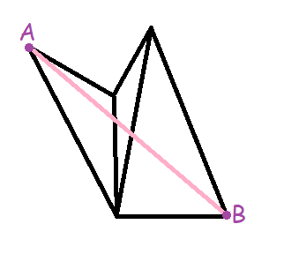
Dudas
¿El caso de dos triángulos en que no forman un cuadrilátero convexo se puede dar en un polígono convexo triangularizado de forma Delaunay?

Slide 13

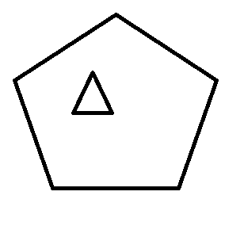
Deseables
Soportar caso de polígonos con agujeros
Soportar caso de polígonos no convexos

